Slide 1



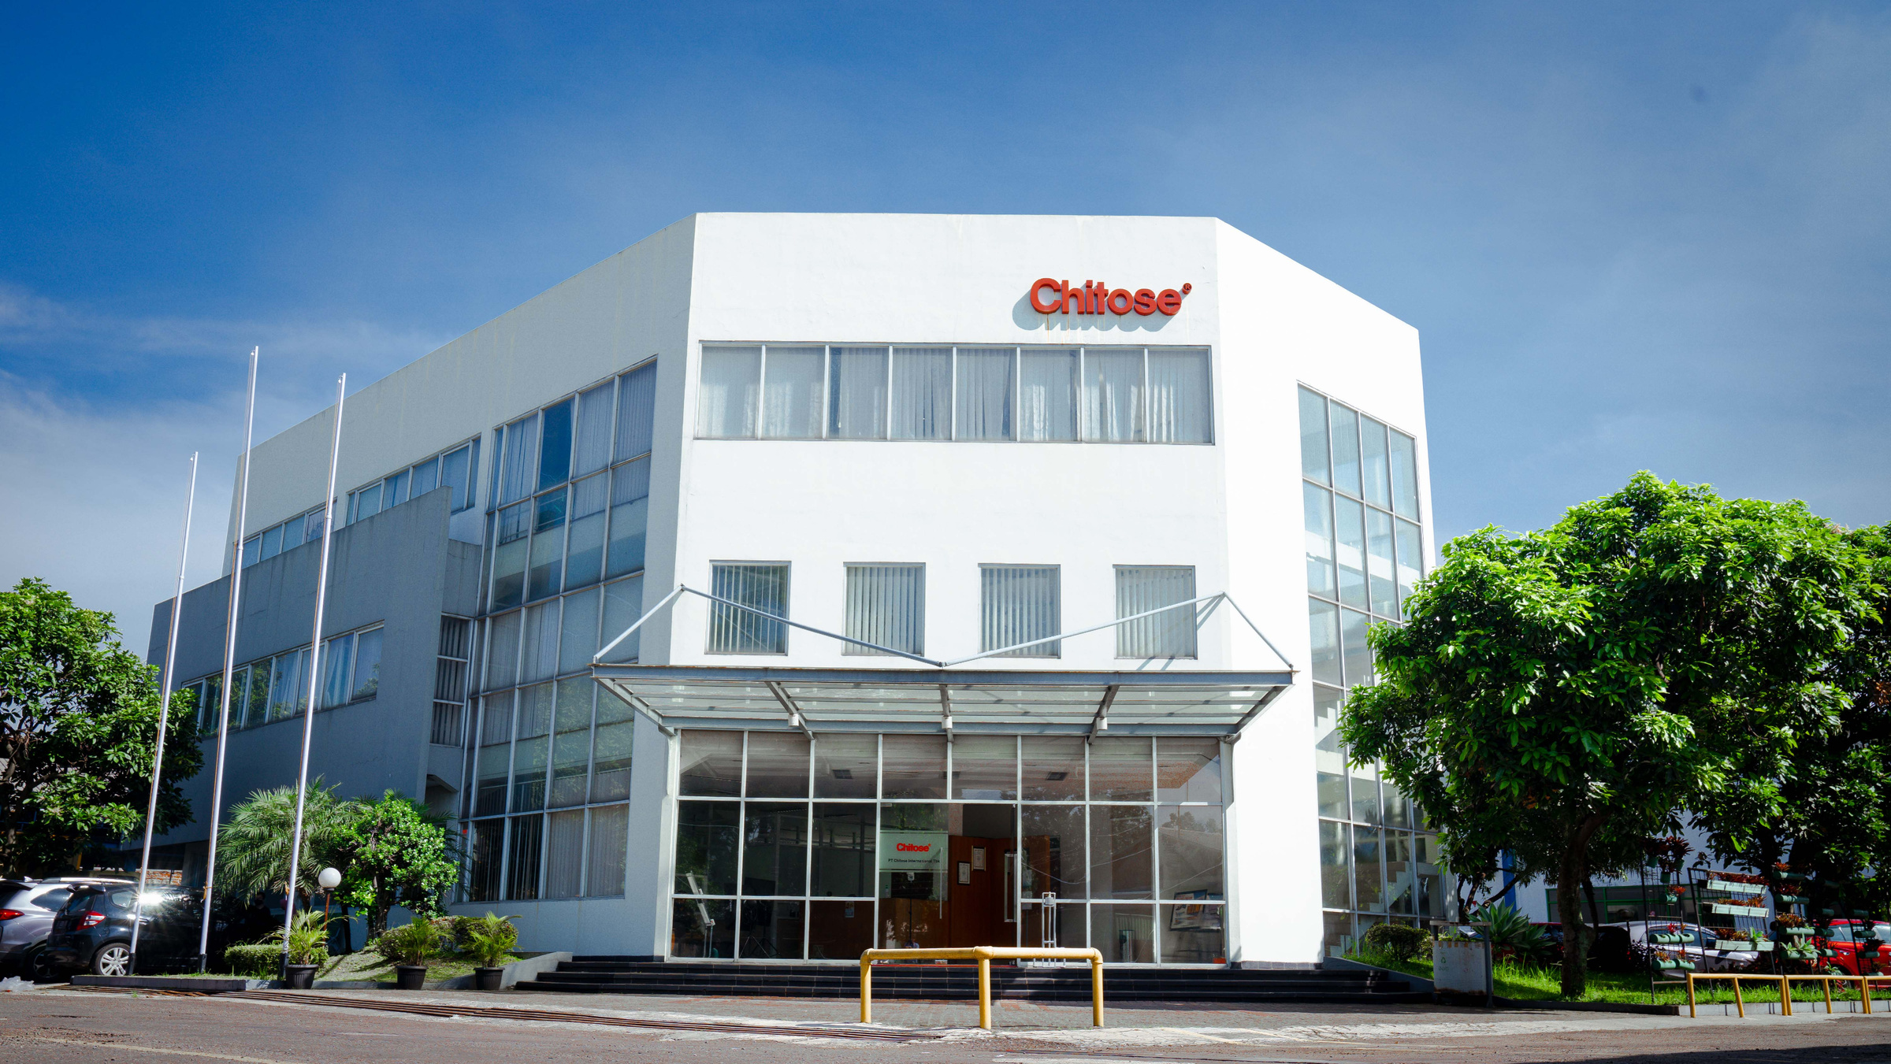
CLOSING MEETING
AUDIT SISTEM MANAJEMEN TERINTEGRASI
KUARTAL III 2025
13 APRIL 2026

Slide 2
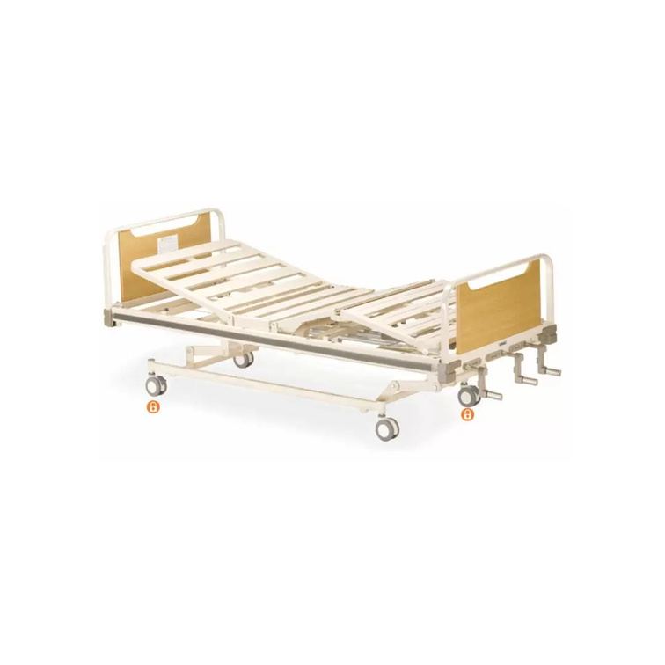
Tujuan Audit
Menilai kesesuaian, kecukupan, dan efektivitas penerapan Sistem Manajemen Terintegrasi serta pemenuhan persyaratan regulasi dan standar produk yang berlaku, guna memastikan peningkatan berkelanjutan dan kepatuhan perusahaan.

Slide 3
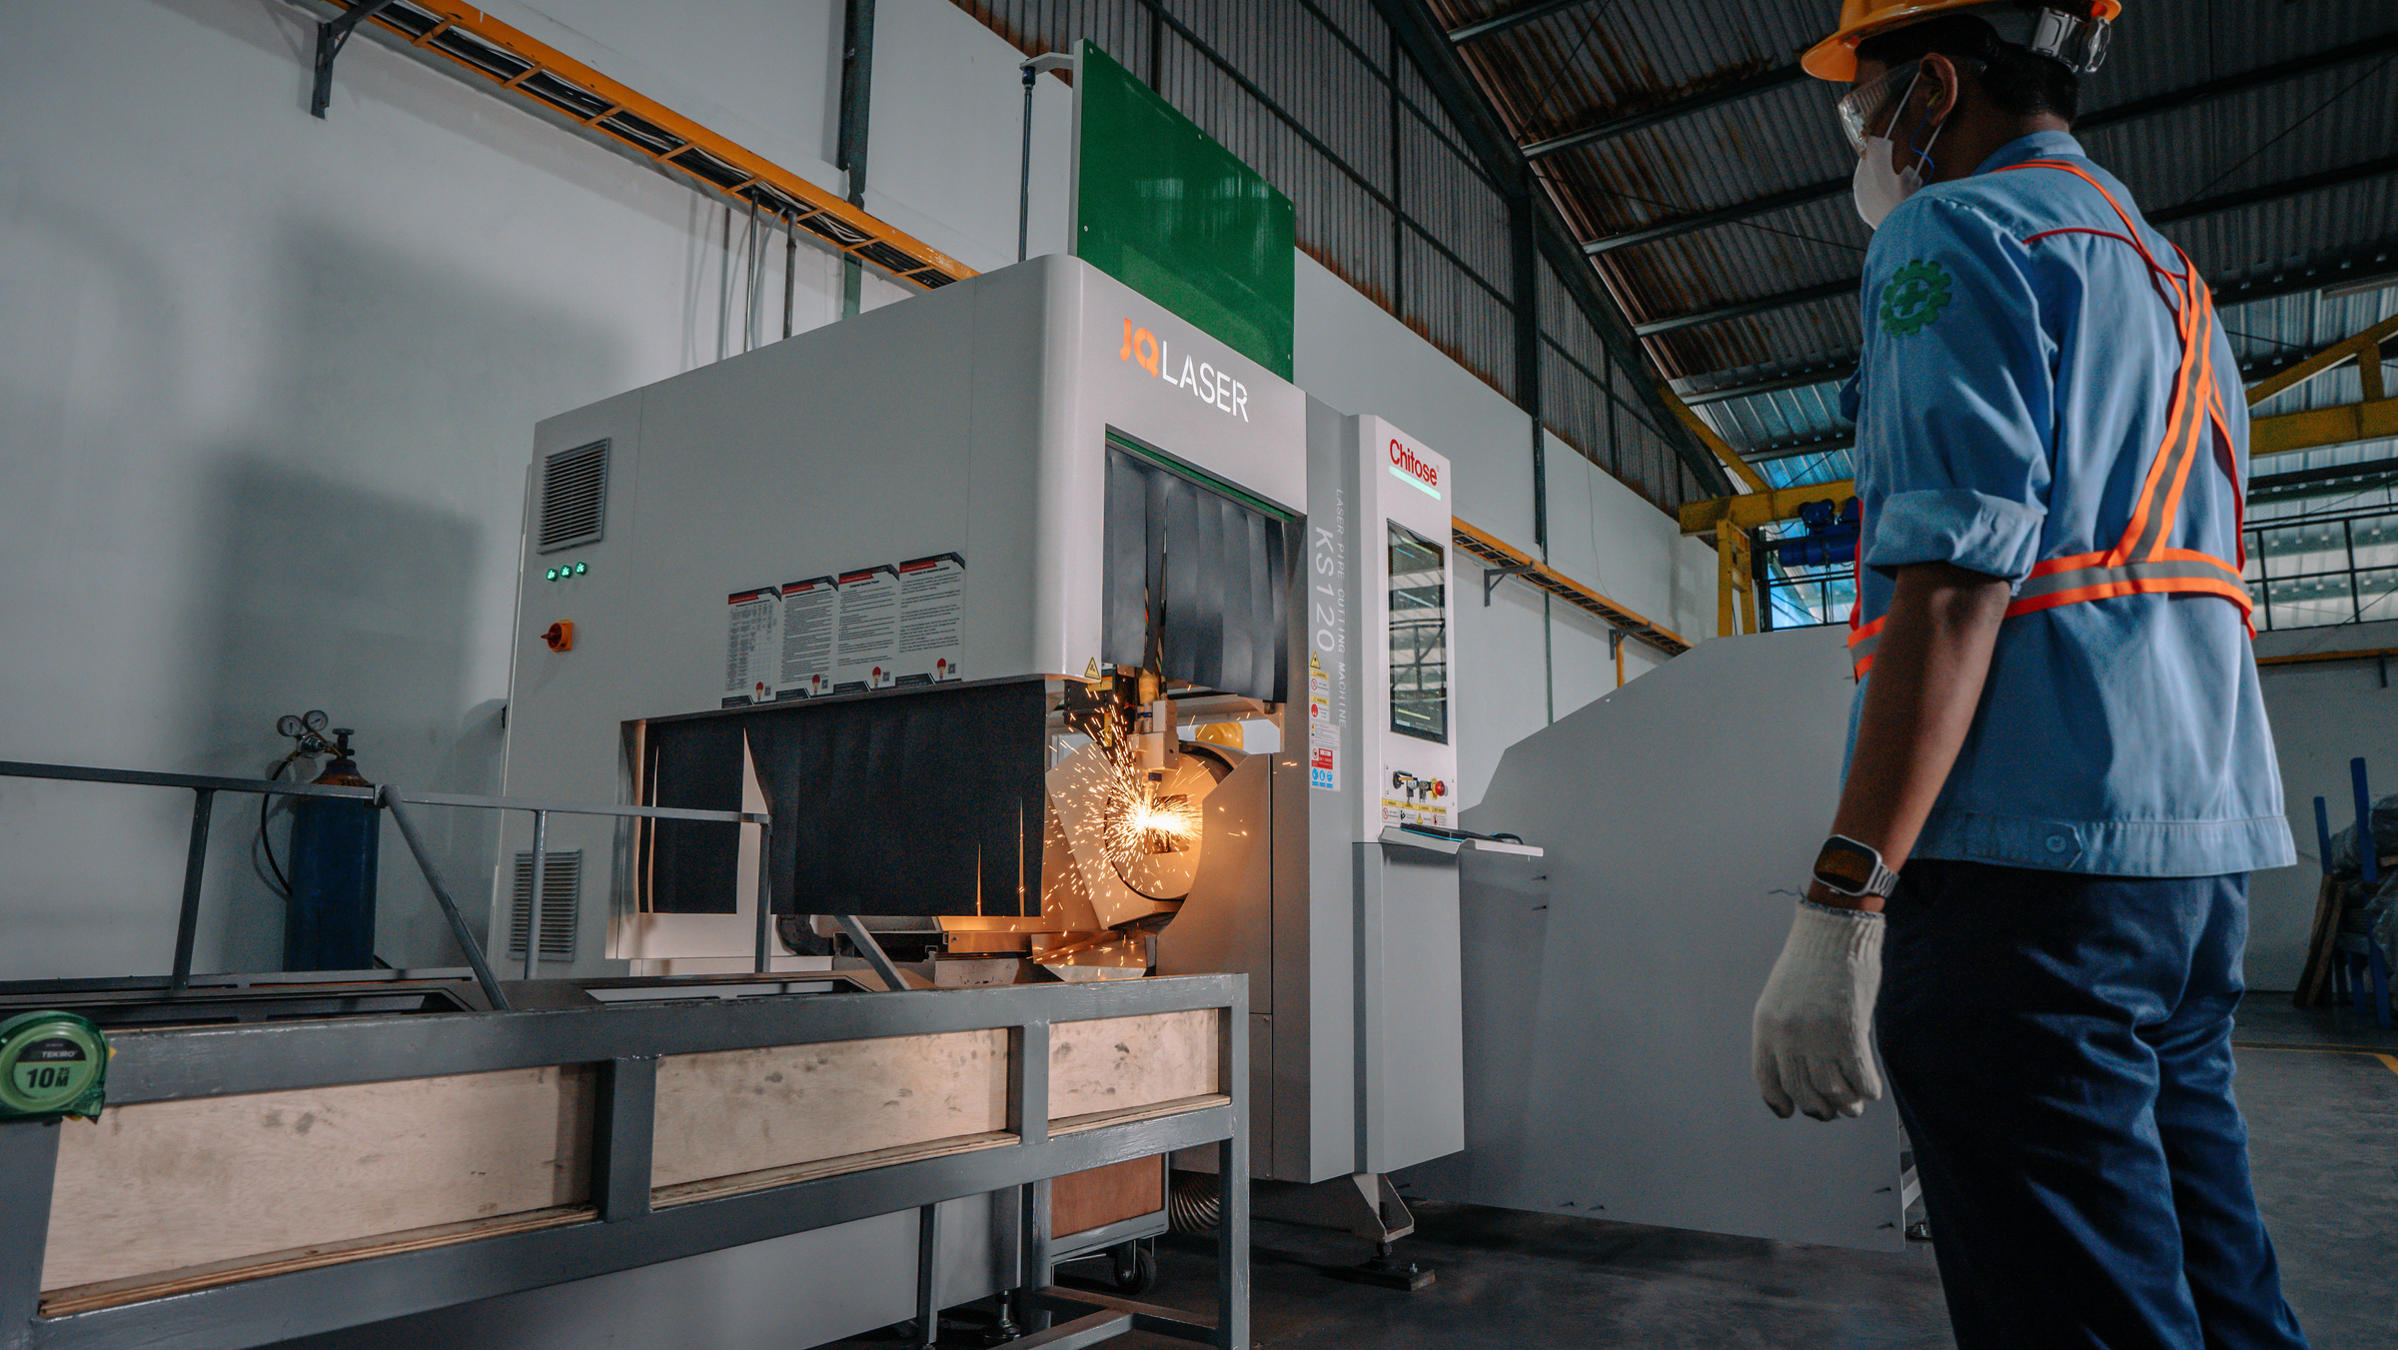
Standar Audit
ISO 9001:2015
ISO 14001:2015
ISO 45001:2018
CPAKB
CDAKB
Halal
Standar Kesesuaian Produk

Slide 4
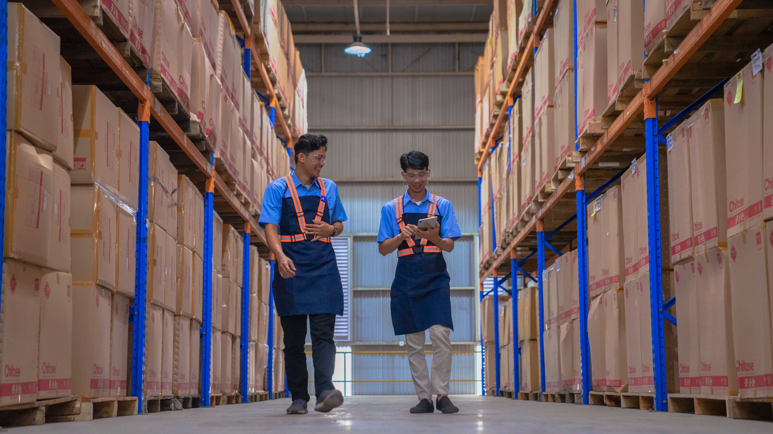



PELAKSANAAN
AUDIT
10 FEB – 03 MAR 2026
16 Departemen

Slide 5

METODE AUDIT
TIM AUDIT
TEMUAN
Wawancara
Telaah dokumen dan rekaman
Observasi lapangan
Sampling
Penelusuran penerapan proses
Internal Auditor
Ketidaksesuaian :
Major
Minor
Observasi
Opportunity for Improvement (OFI)

Slide 6
LAPORAN HASIL AUDIT QUARTER 3 2025
DEPARTEMEN | JUMLAH TEMUAN
D.6 R and D | 7
B.4 HC GA | 5
D.5 MSD | 5
B.3 INFORMATION TECHNOLOGY | 5
C.3 MARKETING | 5
C.6 WAREHOUSE SYSTEM & ADMINISTRATION | 4
B.1 FINANCE ACCOUNTING CONTROLLER | 4
C.2 SALES DISTRIBUTION | 3
D.4 QUALITY CONTROL | 3
D.3 SCM | 3
D.1 PRODUKSI | 3
C.4 GLOBAL SOURCING NSB | 3
A.2 CORPORATE MANAGEMENT SYSTEM | 2
B.2 PURCHASING | 2
D.2 ENGINEERING | 1
Total Temuan | 55

Slide 7
TEMUAN AUDIT QUARTER 3 2025
Departemen Sales Distribution
No | Temuan | Standar | Klausul | Kategori
1 | Terdapat double MOU kerjasama dengan DH. MOU 1 berlaku 1 Sept 2025 - 31 Agustus 2026 dan MOU 2 berlaku 1 Januari 2026 - 31 Desember 2026 dengan isi perjanjian MOU 1 lebih update. | 9001:2015 | Klausul 8.1 – Perencanaan dan Pengendalian Operasional | Minor
2 | Sales belum update status komplain dari Oktober - Desember 2025. | 9001:2015 | Klausul 8.5.5 Kegiatan setelah pengiriman. | Minor
3 | Belum ditemukan SOP penilaian vendor angkutan. | 9001:2015 | Klausul 8.4: Pengendalian proses, produk, dan jasa yang disediakan oleh pihak eksternal | PNC

Slide 8
TEMUAN AUDIT QUARTER 3 2025
Departemen Marketing
No | Temuan | Standar | Klausul | Kategori
1 | Belum ditemukan target dan penilaian efektivitas program campaign yang telah dijalankan pada tahun 2025, contohnya campaign Yamato dan Caesar. | 9001:2015 | Klausul 9.1.3 Analisa dan Evaluasi | Minor
2 | Belum melakukan penilaian Matrix Kompetensi periode Jan-Dec 2025 dan belum mengajukan TNA ke bagian HCGA | 9001:2015 | Klausul 7.2. Kompetensi | Minor
3 | Belum ditetapkan frekuensi review produk yang sudah tayang di e-katalog baik di akun Chitose maupun di akun DH. Saat ini pengecekan hanya dilakukan saat ada negosiasi dari buyer. | 9001:2015 | Klausul 8.2.3 Tinjauan Persyaratan yang Berkaitan dengan Produk dan jasa | PNC
4 | Belum ada kebijakan terkait pemanfaatan stock mati di CISL. | 9001:2015 | Klausul 6.1 Penanganan Risiko dan Peluang | PNC
5 | Sertifikat TKDN telah disimpan oleh Departemen Marketing dalam bentuk softcopy dan hardcopy, namun belum dilakukan backup data ke server CINT. | 9001:2015 | Klausul 7.5.3. Pengendalian Informasi Terdokumentasi | Minor

Slide 9
TEMUAN AUDIT QUARTER 3 2025
Departemen GS NSB
No | Temuan | Standar | Klausul | Kategori
1 | Tidak ada proses pengujian QC Internal untuk sampel produk OEM dan Impor. | 9001:2015 | Klausul 8.5.1 Pengendalian Produksi dan Penyediaan Jasa. | Minor
2 | GS NSB tidak bisa menunjukan validasi realisasi KPI Collection AR. | 9001:2015 | Klausul : 8.2.2 Penetapan Persyaratan yang berkaitan dengan Produk dan Jasa | PNC
3 | Tidak ditemukan prosedur pengecekan QC Incoming didalam SOP PEMBELIAN BARANG IMPOR. | 9001:2015 | Klausul 8.4.2 Jenis dan Jangkauan Pengendalian Supplier | PNC

Slide 10
TEMUAN AUDIT QUARTER 3 2025
Departemen WHSA
No | Temuan | Standar | Klausul | Kategori
1 | Dalam proses retur nota akibat revisi harga, belum terdapat pembedaan antara nota lama dan nota revisi, serta belum tersedia Instruksi Kerja terkait proses retur nota. | 9001:2015 | Klausul 7.5.2 Pembuatan dan Pembaruan | PNC
2 | Lisensi penggunaan forklift hanya dimiliki oleh 2 orang, yaitu Satijan dan Jepan, namun dalam praktik di lapangan forklift juga dioperasikan oleh operator lain yang tidak memiliki lisensi. | 45001:2018 | Klausul 7.2 Kompetensi | Minor
3 | Pada saat Good Issue barang penggantian ke pelanggan, sebaiknya diberikan keterangan no SJ atau DO atas penggantian barang tersebut. | 9001:2015 | Klausul 7.5.3 Pengendalian informasi terdokumentasi | OFI
4 | Proses pengeluaran barang titipan di CIS sebaiknya dilakukan scan ulang per barcode untuk meminimalisir potensi kesalahan dalam pengambilan barang FG. | 9001:2015 | Klausul 8.5.3 Properti milik pelanggan atau penyedia eksternal | OFI

Slide 11
TEMUAN AUDIT QUARTER 3 2025
Departemen CMS
No | Temuan | Standar | Klausul | Kategori
1 | Dari 4 temuan audit internal Q2 (11 Agustus 2025) terkait komplain pelanggan, sebagian telah dilakukan closing per September 2025. Namun, masih terdapat 31 komplain berstatus open akibat kehilangan jejak informasi, sehingga diperlukan penetapan keputusan atas penyelesaiannya. | 9001:2015 | Klausul 9.1.3 Analisa dan Evaluasi | OFI
2 | Belum ditetapkan tanggungjawab masing-masing departemen terkait sertifikasi halal. | Halal | Klausul A.2 Tanggung Jawab Manajemen Puncak | Minor

Slide 12
TEMUAN AUDIT QUARTER 3 2025
Departemen FIACO
No | Temuan | Standar | Klausul | Kategori
1 | Belum terdapat ketentuan atau kriteria terkait jumlah dan metode pengambilan sampel untuk stock opname sampling. | 9001:2015 | Klausul 8.1 Perencanaan dan Pengendalian Operasional | PNC
2 | Berdasarkan hasil pemeriksaan data opname aset, belum terdapat monitoring terkait status aset (aktif maupun tidak aktif) serta belum tersedia data kejelasan lokasi aset. | 9001:2015 | Klausul 7.5 Informasi yang Terdokumentasi | PNC
3 | FIACO memiliki KPI Closing Bulanan, namun tidak tercapai karena proses closing sering terlambat karena adanya penyesuaian dari Sales untuk mengejar nilai penjualan. Sebaiknya dilakukan koordinasi/meeting rutin antara Sales-Marketing, Finance, dan Warehouse guna mengidentifikasi potensi penjualan yang dapat direalisasikan sebelum akhir periode. | 9001:2015 | Klausul 8.1 Perencanaan dan pengendalian operasional | OFI
4 | Chitose telah menetapkan bahwa biaya transfer bank akan sharing dengan supplier, sebaiknya dilakukan sosialisasi kepada seluruh supplier untuk menghindari kesalahpahaman penerimaan pembayaran. | 9001:2015 | Klausul 8.4.3 Informasi untuk penyedia eksternal | OFI

Slide 13
TEMUAN AUDIT QUARTER 3 2025
Departemen Purchasing
No | Temuan | Standar | Klausul | Kategori
1 | Ditemukan beberapa hal terkait pengelolaan MoU kerja sama dengan vendor, antara lain: Belum terdapat ketentuan yang mengatur kriteria vendor yang wajib dibuatkan MoU sebagai dasar kerja sama. Ditemukan beberapa kerja sama seperti Perjanjian Kredit Produksi dengan HMS, Rajawali, dan Hinani yang belum didukung dengan MoU. Terdapat vendor yang menggunakan fasilitas alat/mesin Chitose namun belum memiliki MoU, antara lain Cemara, Endota Sinar, Harapan, Indoplat, Kyoraku, NFE Eng, Omni Kemas, dan Samasta. Pada tahun 2026 terdapat 3 vendor (ISTW, Spindo, dan CMI) yang hingga saat ini belum mengembalikan draft MoU yang telah disampaikan. | 9001:2015 | Klausul 8.4 Pengendalian terhadap proses, produk, dan layanan yang disediakan dari luar. | Minor
2 | Belum terdapat analisa bulanan terkait rata-rata lead time proses PR menjadi PO (Approval PO, Approval Manager PCH, Approval Direksi 1 hingga Direksi 2). Sistem tracking melalui SAP belum dapat digunakan karena mengalami error. | 9001:2015 | Klausul: 8.1 Perencanaan dan Pengendalian Operasional | OFI

Slide 14
TEMUAN AUDIT QUARTER 3 2025
Departemen IT
No | Temuan | Standar | Klausul | Kategori
1 | Belum ditemukan SOP terkait pelaksanaan audit hardware dan software, baik untuk audit internal maupun eksternal. | 9001:2015 | Klausul 7.5 – Informasi Terdokumentasi | PNC
2 | Interval waktu reset password pada akun DHIS yang digunakan DH belum ditetapkan oleh IT. | 9001:2015 | Klausul 7.5 – Informasi Terdokumentasi | OFI
3 | Belum melakukan penilaian Matrix Kompetensi periode Jan-Dec 2025 dan belum mengajukan TNA ke bagian HCGA. | 9001:2015 | Klausul 7.2. Kompetensi | Minor
4 | Website permintaan perbaikan ke IT melalui sistem ITSM telah Go Live, namun sebaiknya ditetapkan standar waktu penyelesaian untuk setiap permintaan yang diajukan. | 9001:2015 | Klausul 10. Perbaikan (Improvement) | OFI
5 | Ruang server IT di Lantai 3 belum dilengkapi CCTV, sehingga akses keluar masuk ke ruang server tidak dapat dimonitor. | 9001:2015 | Klausul 7.1.3 Infrastruktur | PNC

Slide 15
TEMUAN AUDIT QUARTER 3 2025
Departemen HCGA
No | Temuan | Standar | Klausul | Kategori
1 | Departemen HCGA perlu mengintegrasikan seluruh kewajiban pelaporan (nama laporan, PIC, tujuan instansi, dokumen pendukung, interval pelaporan, dan sumber data) dalam satu dokumen acuan yang terdokumentasi secara sistematis. | 9001:2015 | Klausul 7.5 Informasi Terdokumentasi | OFI
2 | Belum ditetapkan batas waktu maksimal (hari) untuk pengunggahan dokumen legal ke sistem HRIS. | 9001:2015 | Klausul 7.5 Informasi Terdokumentasi | PNC
3 | Belum ditemukan hasil analisa efektivitas training sesuai SOP HC.P.3 Prosedur Pelatihan pada lampiran 9.1. Tabel Identifikasi Evaluasi Pelatihan. | 9001:2015 | Klausul 7.2 Kompetensi | Minor
4 | Belum ditemukan checklist pemeriksaan di area yang mengandung gas mudah terbakar sesuai IK.HSE.46 INSTRUKSI KERJA GAS MUDAH TERBAKAR. | 45001:2018 | Klausul 8.1 – Perencanaan dan Pengendalian Operasional | PNC
5 | Struktur organisasi dan jobdesk belum tersosialisasikan dan tidak mudah diakses oleh karyawan. | 9001:2015 | Klausul 5.3: Peran, tanggung jawab, dan wewenang organisasi | PNC

Slide 16
TEMUAN AUDIT QUARTER 3 2025
Departemen Produksi
No | Temuan | Standar | Klausul | Kategori
1 | Pada saat sampling rangka cozy, Transfer stock ke CIAI 411 pcs, kartu geser bukti hasil prod 23 Feb sebesar 255 Pcs dan 24 februari sebesar 156 Pcs 1. Hasil produksi G1 20 2. Sedang inspeksi 50 3. Sudah di RAF 200 4. Fisik di lapangan 142 Sehingga terdapat kelebihan 1 pcs, dan belum dilakukan tindak lanjut atas kelebihan tersebut. | 9001:2015 | Klausul 8.1 – Perencanaan dan Pengendalian Operasional | PNC
2 | Belum dilakukan analisa efektifitas mesin laser cutting (komparasi dari kapasitas terpasang dengan actual) dalam memenuhi kebutuhan operasional sampai dengan Desember 2025. | 9001:2015 | Klausul: 8.1 Perencanaan dan Pengendalian Operasional | Minor
3 | Belum ada standar perhitungan kapasitas per line, dimana dari data Equivalen 2025 untuk Folding : kapasitas Terpasangnya sebesar 450 Pcs FG membutuhkan 5 orang assembling, 9 orang konstruksi dan 3 orang finishing cat. Perhitungan orang untuk assembling berdasarkan data, sedangkan untuk line konstruksi, cat, nailing, chrome berdasarkan asumsi, belum berdasarkan data kapasitas perline. | 9001:2015 | Klausul: 8.1 Perencanaan dan Pengendalian Operasional | Minor

Slide 17
TEMUAN AUDIT QUARTER 3 2025
Departemen Engineering
No | Temuan | Standar | Klausul | Kategori
1 | Permohonan pekerjaan ke Engineering terkait pembuatan prototype komponen , dies dan jig untuk prototype belum menggunakan formulir standar dan masih disampaikan melalui memo atau email, seperti pada permintaan prototype NEW ECHOOL CHAIR dari R&D No. 35/SP-R&D/25R00. | 9001:2015 | Klausul 8.3.2 Perencanaan desain dan pengembangan | PNC

Slide 18
TEMUAN AUDIT QUARTER 3 2025
Departemen SCM
No | Temuan | Standar | Klausul | Kategori
1 | SCM belum menstandarisasi format laporan hasil sampling stock opname yang dilakukan oleh Subkon (ex CV Hinani atas material plate 1.66 mm). | 9001:2015 | Klausul 7.5 Informasi Terdokumentasi | Minor
2 | Timbangan untuk perhitungan komponen kecil/fastener belum dijadwalkan kalibrasi sejak pembelian April 2025 dan belum masuk ke daftar alat ukur kalibrasi di Portal CINT. | 9001:2015 | Klausul 7.5 Informasi Terdokumentasi | PNC
3 | Terkait penerapan MRP Project, SCM berencana menerapkan buffer stock, sebaiknya dibuatkan kebijakan (policy) resmi dari manajemen terkait penentuan material dan batasan buffer stock. | 9001:2015 | Klausul 8.1 Perencanaan dan Pengendalian Operasional | OFI

Slide 19
TEMUAN AUDIT QUARTER 3 2025
Departemen QC
No | Temuan | Standar | Klausul | Kategori
1 | Tim QC telah melakukan training Self-QC ke Departemen Produksi tanggal 12 September 2025 (dibuktikan dengan daftar hadir) yang dihadiri oleh tim produksi, SCM dan QC. Hasil training 9 dari 21 orang (43%) mendapatkan kategori "Need Improvement". Namun belum ditetapkan tindak lanjut terhadap tim Self QC yang mendapat nilai "Need Improvement". | 9001:2015 | Klausul 7.2 Kompetensi | Minor
2 | Tim QC telah memiliki Daftar Alat Ukur QC (update Mei 2025) dengan nomor dokumen CINT/QC/F-018/DAUIP, namun per 11 Februari 2025 terdapat beberapa alat uji seperti Vernier Caliper (Mitutoyo), Digital Weight (Ishida), Thickness Weight (Ishida), dan Dual Scope Mpor FP (Fischer) telah melewati masa kalibrasi dan belum dilakukan kalibrasi ulang. | 9001:2015 | Klausul 7.1.5.2 Mampu Telusur Peralatan | Minor
3 | Monitoring G1 telah dilakukan sejak Januari 2026 dengan hasil 0,81% dari target 0,5%. Namun pada laporan tersebut belum terdapat analisa penyebab kegagalan yang menjadi prioritas perbaikan. | 9001:2015 | Klausul 6.1 Tindakan Menangani Risiko dan Peluang | PNC

Slide 20
TEMUAN AUDIT QUARTER 3 2025
Departemen MSD
No | Temuan | Standar | Klausul | Kategori
1 | Tidak ditemukan standar format Feasibility Study. | 9001:2015 | Klausul 7.5.2 - Membuat dan Up date Dokumen | PNC
2 | Pada dokumen Evaluasi Investasi mesin edge bending, tujuan dan hasil pada bagian Review masih bersifat deskriptif dan belum terukur secara kuantitatif, contohnya tujuan &amp; hasil peningkatan produktivitas mesin. | 9001:2015 | Klausul 9.1 Pemantauan dan Pengukuran, Analisa dan Evaluasi | Minor
3 | Belum ditemukan bukti QC passed mesin Edge Bending setelah selesai instalasi dan sebelum digunakan untuk masspro. | 9001:2015 | Kalusul 8.5.1 Pengendalian produksi dan penyediaan layanan | Minor
4 | Data monitoring hasil produksi belum dibandingkan dengan kapasitas terpasang. | 9001:2015 | Klausul 9.1 Pemantauan dan Pengukuran, Analisa dan Evaluasi | PNC
5 | Belum terdapat kriteria yang menetapkan jenis perubahan proses yang mengharuskan perubahan OPC. | 9001:2015 | Klausul 8.5.6 Pengendalian Perubahan | PNC

Slide 21
TEMUAN AUDIT QUARTER 3 2025
Departemen RND
No | Temuan | Standar | Klausul | Kategori
1 | Ditemukan ketidaksesuaian antara DSKK dan BOM CIS untuk material packing case Meja SR Sekolah Dasar dan Sekolah Menengah. | 9001:2015 | Klausul 8.3.3 Masukan desain dan pengembangan | Minor
2 | Pengendalian dokumen OPC belum sepenuhnya konsisten, antara lain: OPC kaki Cosmo P belum diperbarui dari kaki U menjadi kaki H. Belum terdapat ketentuan mengenai kriteria perubahan yang mewajibkan update OPC. OPC yang masih menggunakan waktu asumsi belum diperbarui menjadi waktu aktual dan belum ditentukan batas maksimal diperbaharui. Dokumen OPC yang disetujui belum mencantumkan penandaan penggunaan waktu (aktual/asumsi) serta tanggal berlakunya. Dokumen OPC belum ada validasi. | 9001:2015 | Klausul 7.5.3 Pengendalian Informasi Terdokumentasi & Klausul 8.5.1 Pengendalian Proses Produksi dan Penyediaan Jasa | Minor
3 | Belum terdapat IK terkait pengendalian dokumen GTKP baik di internal maupun eksternal. | 9001:2015 | Klausul 8.3.4 Pengendalian desain dan pengembangan | Minor
4 | Tidak ada monitoring dari RND atas realisasi penambahan label SNI dan Halal di seluruh packing case produk Chitose. | 9001:2015 | Kalusul 7.5 Informasi Terdokumentasi | OFI

Slide 22
TEMUAN AUDIT QUARTER 3 2025
Departemen RND
No | Temuan | Standar | Klausul | Kategori
5 | RND memiliki BoM standar dan beberapa BoM alternatif di CIS, namun tidak dapat diidentifikasi dengan mudah. Perlu ada catatan tambahan untuk memudahkan identifikasi antara BoM Standar dengan BoM Alternatif. | 9001:2015 | Klausul 8.5.1 Pengendalian Proses Produksi dan Penyediaan Jasa | Minor
6 | Temuan sebelumnya terkait belum adanya hasil uji QC pada sampel packing case Echool Chair No. 4 belum dinyatakan closed dan efektif, dibuktikan dengan hasil uji QC terbaru masih NG. | 9001:2015 | Klausul 8.3.5 Keluaran desain dan pengembangan | Minor
7 | Perubahan packing case Cosmo Standar dari single wall ke double wall tidak sesuai dengan IK R&D.P.1/R7D.IK.5 Pengendalian Perubahan Perancangan dan Pengembangan Produk , dimana GTKP terbit lebih dulu daripada TI. | 9001:2015 | Klausul 8.3.6 Perubahan desain dan pengembangan | Minor

Slide 23
TERIMAKASIH

